Slide 1


Pokročilé mobilní technologie
Přehled architektury iOS
Ing. Radek Vala Ph.D.
FAI, UTB ve Zlíně

Slide 2

1. Definice
iOS
Ing. Radek Vala Ph.D.
FAI, UTB ve Zlíně

Slide 3


1.1. iOS I.
Mobilní operační systém společnosti Apple
Původně pojmenován iPhone OS
Používaný na mobilních zařízeních spol. Apple: iPhone, iPad, iPad Touch, Apple TV…
Poprvé představen Stevem Jobsem v roce 2007 [1]
Navržen výlučně pro pro dotykové displeje, neobsahoval ani ovladače pro polohovací zařízení (až verze iOS 13 je obsahuje [2])
Podobně jako Linux, tak i iOS je založen na operačním systému UNIX vyvinutém v Bell Labs Dennisem Ritchiem a Kenem Thompsonem v roce 1969 [3]
Ing. Radek Vala Ph.D.
FAI, UTB ve Zlíně
fhs.utb.cz

Slide 4
1.1. iOS II.
Řídí komunikaci s hardware zařízení (pomocí frameworků)
Poskytuje technologie pro tvorbu aplikací
Obsahuje několik vestavěných aplikací: Mail, Kalendář, Kalkulačka, Telefon atd.
iOS, stejně jako Mac OS není možné spouštět na jiném hardware než od společnosti Apple
Ing. Radek Vala Ph.D.
FAI, UTB ve Zlíně
fhs.utb.cz

Slide 5
2. Architektura
iOS
Ing. Radek Vala Ph.D.
FAI, UTB ve Zlíně

Slide 6
2.1. Architektura
iOS je rozdělen do vrstev
Jednotlivé technologie jsou součástí tzv. Frameworků
Frameworky pak obsahují potřebné knihovny, které jsou dynamicky sdílené
Dělí se do 4 abstrahujících vrstev [4]:
Cocoa Touch
Media
Core Services
Core OS
Ing. Radek Vala Ph.D.
FAI, UTB ve Zlíně
fhs.utb.cz

Slide 7
3. Frameworky
iOS
Ing. Radek Vala Ph.D.
FAI, UTB ve Zlíně

Slide 8
3.1. Cocoa Touch I.
Obsahuje základní skupinu frameworků, které jsou vyvinuty na základě Mac OS Cocoa API
Obsahuje Foundation framework – root třída NSObject (základní chování objektu) + další základní typy jako jsou řetězce, čísla či kolekce (pole, slovník)
Foundation ještě poskytuje funkcionalitu internacionalizace, perzistence objektů, základního souborového systému a zpracování XML
Framework UIKit pak řeší vzhled – uživatelské rozhraní – iOS aplikací
Obsahuje všechny vysokoúrovňové systémové služby, jako například Multi-tasking, dotykové události, či notifikace, práce se schránkou
Tvoří základní infrastrukturu pro tvorbu aplikací
Ing. Radek Vala Ph.D.
FAI, UTB ve Zlíně
fhs.utb.cz

Slide 9
3.1. Cocoa Touch II.
Obsahuje následující důležité frameworky [4]:
The Address Book UI FW
The Event Kit UI FW – UI pro prohlížení či změnu události v kalendáři
The Game Kit FW – podpora GameCentra – např. UI pro on-line sdílení skóre hry
The iAD FW – UI pro reklamní bannery
The Map Kit FW – UI mapy pro vložení do vlastní aplikace
The Message UI FW - UI pro tvorbu emailů nebo zpráv
The UIKit FW – infrastruktura pro grafické iOS aplikace řízené událostmi
Ing. Radek Vala Ph.D.
FAI, UTB ve Zlíně
fhs.utb.cz

Slide 10
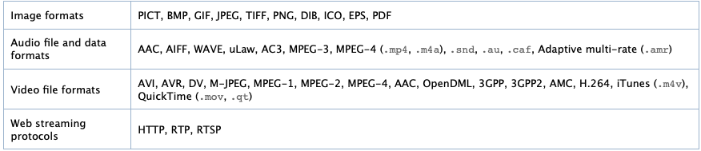
3.2. Media I.
Poskytuje systému a aplikacím služby pro práci s audiem, videem, grafikou
Nabízí také AirPlay – možnost bezdrátového přenosu/streamu medií
Obsahuje nástroje pro práci s 2D či 3D grafikou
Poskytuje aplikacím nástroje pro animace či zpracování obrázků
Podporuje více než 100 multimediálních typů souborů [5]:
Ing. Radek Vala Ph.D.
FAI, UTB ve Zlíně
fhs.utb.cz

Slide 11
3.2. Media II.
Obsahuje následující důležité frameworky
Audio
Media Player Framework – high level FW – podpora mediální knihovny uživatele a přehrávání playlistů
AV Foundation – Objective C interface pro obsluhu přehrávání audia a videa
OpenAL – průmyslový standard pro 3D audio
Ing. Radek Vala Ph.D.
FAI, UTB ve Zlíně
fhs.utb.cz

Slide 12
3.2. Media III.
Obsahuje následující důležité frameworky
Video
AV Kit – kolekce UI pro jednoduché zobrazování videa v aplikacích
AV Foundation – pokročilý framework pro řešení přehrávání video souborů a jejich nahrávání
Core Media – low level FW definující datové typy pro práci s médii
Ing. Radek Vala Ph.D.
FAI, UTB ve Zlíně
fhs.utb.cz

Slide 13
3.2. Media IV.
Obsahuje následující důležité frameworky
Grafika
UIKit Graphics – obrázkové filtry a animace pro použití v aplikacích
Core Graphics FW – nativní vykreslovací engine pro iOS
Core Animation – animace pro iOS
Core Images – vysoko rychlostní zpracování obrázků a videí a možnost aplikací různých filtrů
OpenGl ES and GLKit – 2D a 3D HW akcelerované renderování
Metal – HW akcelerované renderování pro náročné grafické aplikace/hry s vysokým rozlišením
Ing. Radek Vala Ph.D.
FAI, UTB ve Zlíně
fhs.utb.cz

Slide 14
3.3. Core Services I.
Poskytuje základní služby využitelné aplikacemi
Jde například o práci s uživatelskými účty, adresářem/kontakty
Patří sem i služby poskytující aplikacím přístup k datovému úložišti
Také veškeré knihovny zajišťující komunikaci aplikací až na úroveň hardware, například akcelerometr, GPS senzor apod.
Ing. Radek Vala Ph.D.
FAI, UTB ve Zlíně
fhs.utb.cz

Slide 15
3.3. Core Services II.
Obsahuje následující důležité frameworky [4]:
The Accounts FW
The Address Book FW
The Ad Support FW
The CFNetwork FW
The Core Data FW
The Core Foundation FW
The Core Location FW
The Core Media FW
The Core Telephony FW
The Event Kit FW
The Foundation FW
The Mobile Core Services FW
The Newsstand Kit FW
The Pass Kit FW
The Quick Look FW
The Social FW
The Store Kit FW
The System Configuration FW
Ing. Radek Vala Ph.D.
FAI, UTB ve Zlíně
fhs.utb.cz

Slide 16
3.4. Core OS I.
Obsahuje nízkoúrovňové základní služby
Tato vrstva je umístěna nad hardware zařízení a nízkoúrovňovými ovladači
Poskytuje například přístup k externím zařízením, souborovém systému nebo poskytuje základní služby jako správu paměti
Poskytuje také služby z oblasti zabezpečení
Ing. Radek Vala Ph.D.
FAI, UTB ve Zlíně
fhs.utb.cz

Slide 17
3.4. Core OS II.
Obsahuje následující důležité frameworky [4]:
The Accelerate FW
The Core Bluetooth FW
The External Accessory FW
The Generic Security Services FW
The Security FW
Ing. Radek Vala Ph.D.
FAI, UTB ve Zlíně
fhs.utb.cz

Slide 18
4. Vývojářské nástroje
iOS
Ing. Radek Vala Ph.D.
FAI, UTB ve Zlíně

Slide 19
4.1. iOS SDK
SDK (Software Development Kit)
Poskytuje zdroje, technologie a nástroje pro vývojáře
Jsou vyvíjeny přímo spol. Apple
První verze SDK byla vydána v únoru 2008, aby mohly začít vznikat aplikace třetích stran
iOS SDK je možné volně stahovat
Beta-verze SDK jsou však zpoplatněny tak, že jsou dostupné pouze registrovaným (platícím) vývojářům
Pro publikaci aplikací na App Store, stejně jako pro přístup k beta verzím musí být provedena registrace do Apple Developer progamu
Ing. Radek Vala Ph.D.
FAI, UTB ve Zlíně
fhs.utb.cz

Slide 20
4.2 Xcode
Jedná se o IDE (Integrated Development Environment) pro vývoj iOS aplikací od společnosti Apple
Obsahuje šablony základních projektů mobilních aplikací: Single View App, Game, Augmented Reality App, Document Based App, Master-Detail App…
Obsahuje také tzv. playground – možnost testovat výstupy kódu v reálném čase
Lze instalovat pouze na Mac OS
Apple nenabízí licence pro počítače, které nepoužívají Mac OS
Ing. Radek Vala Ph.D.
FAI, UTB ve Zlíně
fhs.utb.cz

Slide 21
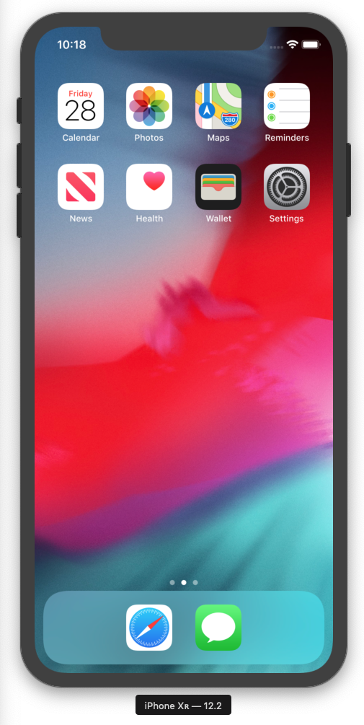
4.3 iOS Simulátory
Vhodné pro simulaci iOS zařízení přímo na platformě Mac OS (dostupné pouze pro Mac OS)
Není nutné aplikaci nasazovat přímo na fyzické zařízení
Umožňuje rychlý debugging
Umožňují simulovat i např. GPS senzor, akcelerometr, a další systémové notifikace
Umožňují spustit simulované zařízení (iPhone, iPad…) a konkrétní verzi OS (iOS 12.1, 12.2…)
Ing. Radek Vala Ph.D.
FAI, UTB ve Zlíně
fhs.utb.cz

Slide 22
5. Druhy vývojářských účtů
iOS
Ing. Radek Vala Ph.D.
FAI, UTB ve Zlíně

Slide 23

5.1. Apple Developer Program
Vhodný pro standardní distribuci aplikací na App Store
Členové mají přístup k beta verzím OS
Mohou využívat pokročilé možnosti aplikací
Člen musí být starší 18 let
Vhodné pro jednotlivce – aplikace jsou prodávány jejich jménem
Vhodné pro organizace – aplikace jsou prodávány pod jménem společnosti (firmy a vzdělávací organizace musí poskytnout D-U-N-S číslo)
Poplatek 99 USD za členství ročně (vzdělávací organizace zdarma) [6]
Ing. Radek Vala Ph.D.
FAI, UTB ve Zlíně
fhs.utb.cz

Slide 24

5.2. Apple Developer Enterprise Program
Vhodné pro velké organizace ( > 100 zaměstnanců)
Pokud firma chce distribuovat aplikace pouze pro své zaměstnance – tzv. In House Apps
Bezpečná privátní distribuce skrze MDM
Poplatek je 299 USD za členství ročně [6]
Poplatek platí i pro vzdělávací organizace
Ing. Radek Vala Ph.D.
FAI, UTB ve Zlíně
fhs.utb.cz

Slide 25
Seznam literatury
iOS Definition. The Tech Terms Computer Dictionary [online]. Copyright © 2019 Sharpened Productions. Dostupné z: https://techterms.com/definition/ios
iOS 13 and iPadOS 13 Introduce Mouse Support on iPads, iPhones - Thurrott.com. Personal Technology | News, Reviews + Analysis [online]. Copyright © 2019 BWW Media Group. Dostupné z: https://www.thurrott.com/apple/207908/ios-13-and-ipados-13-introduce-mouse-support-on-ipads-iphones
Mac OS X Is Not a Linux Distribution, But .... Lifewire - Tech Untangled [online]. Dostupné z: https://www.lifewire.com/mac-os-x-is-not-linux-distribution-2204744
VELU, Vijay Kumar. Mobile Application Penetration Testing. Birmingham: Packt Publishing, 2016. ISBN 9781785883378.
Media Layer. Mac Technology Overview [online]. Dostupné z: https://developer.apple.com/library/archive/documentation/MacOSX/Conceptual/OSX_Technology_Overview/MediaLayer/MediaLayer.html#//apple_ref/doc/uid/TP40001067-CH273-SW1
Choosing a Membership - Support. Apple Developer [online]. Dostupné z: https://developer.apple.com/support/compare-memberships/
Ing. Radek Vala Ph.D.
FAI, UTB ve Zlíně
fhs.utb.cz

Slide 26
Přehled architektury iOS
Q&A
Ing. Radek Vala Ph.D.
FAI, UTB ve Zlíně

